Slide 1
N
A
M
E
와이즈넛 팀 프로젝트
다운스트림 태스크를 활용한 응용 분석 프로그램 만들기

Slide 2
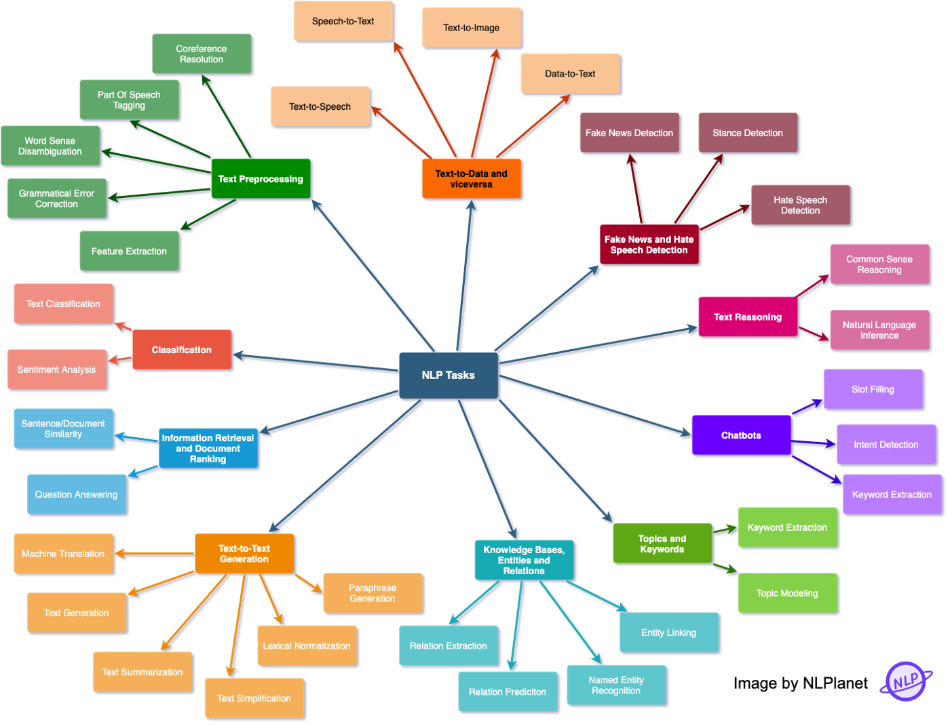
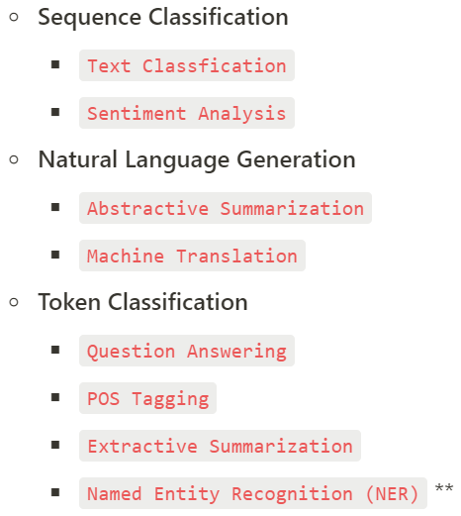
Downstream tasks
Downstream tasks란
구체적으로 풀고 싶은 문제
언어모델을 `pre-train`방식을 이용해 학습 진행
그 후에 원하고자 하는 task에 대해 `fine-tuning`을 통해 모델을 업데이트
→ 이 때의 task가 downstream task
Common Downstream tasks
2021) 33 important NLP tasks explained https://medium.com/nlplanet/two-minutes-nlp-33-important-nlp-tasks-explained-31e2caad2b1b

Slide 3
Sequence Classification
Text Classification
텍스트를 입력으로 받아 텍스트가 어떤 종류의 범주에 속하는지를 구분하는 작업
스팸 메일 분류
일반 메일과 스팸 메일이라는 두 개의 범주
입력 받은 메일 본문을 두 개의 메일 종류 중 하나로 분류하는 작업
대표 Benchmark : GLUE, AGNews
Sentiment Analysis
텍스트에 들어있는 의견이나 감성, 평가, 태도 등의 주관적인 정보를 분석하는 과정
고객 피드백, 콜센터 메시지 등과 같은 데이터를 분석
기업과 관련된 뉴스 및 SNS 홍보물 등에 달린 댓글의 긍/부정 판단
과제의 어려운 요소
언어의 모호성
분석할 대상 내에서 다른 언어를 사용
사전에서 찾을 수 없는 비표준 단어 사용
이모티콘 및 기호 사용
대표 Benchmark : SST, GLUE, and IMDB movie reviews

Slide 4
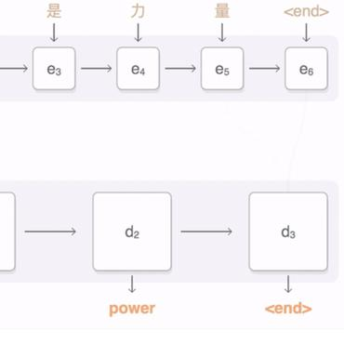
Natural Language Generation
Question Answering
사용자의 질의에 답변하는 task
질문의 답을 지문(Context)에서 찾는 경우
Context(지문 + 질문)를 입력받아 각 단어가 정답의 시작일 확률값과 끝일 확률값을 반환
input: 지문 + 질문
output: 지문의 각 토큰이 [정답의 시작일 확률, 정답의 끝일 확률]
정답의 시작 확률 분포에서 가장 큰 확률값을 가진 token 부터, 정답의 끝 확률 분포에서 가장 큰 확률값을 가진 token까지 이어붙여 answer를 생성
질의와 답변 pair의 Multiple Choice 문제로 접근
Machine Translation
어떤 언어의 문장이 주어졌을 때, 가능한 언어의 번역 중에서 최대 확률을 갖는 언어의 번역을 찾아내는 것
대표 Benchmark : WMT 데이터 세트
Evaluation metrics: BLEU, METEOR, NIST

Slide 5
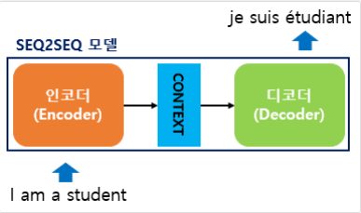
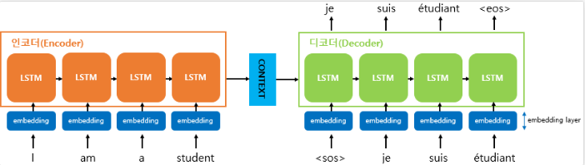
Encoder-Decoder 구조의 이해
입력 데이터를 인코딩(부호화)하고, 인코딩 된 데이터를 디코딩(복호화)하는 모델
입력 문장을 받아 Context 벡터를 생성
기계 독해, 기계 번역, Question & Answering이 해당
출처: 딥러닝을 이용한 자연어 처리

Slide 6
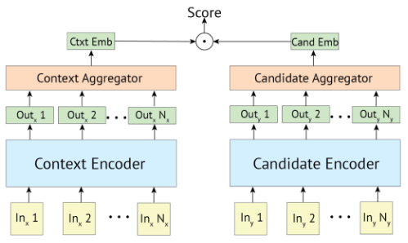
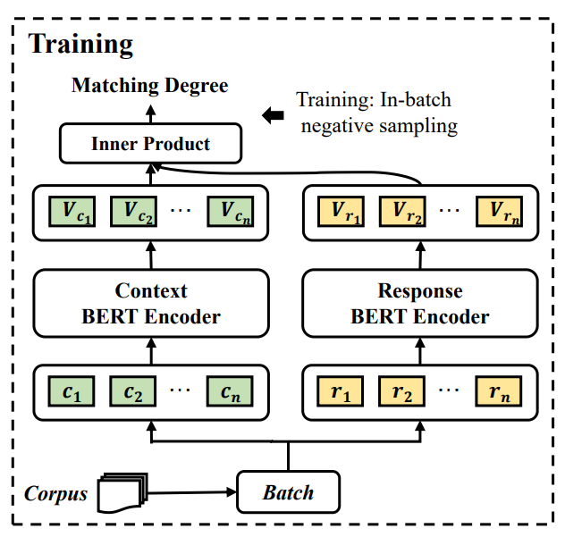
Bi-Encoder Model
입력 데이터와 추론 결과를 각각의 Encoding을 통해 학습 하는 방법
자연어 텍스트 데이터를 다중 차원의 Vector 값으로 임베딩
학습시에 입력-결과를 같이 학습시켜 서로 비슷한 Vector값으로 임베딩 되도록 함
정답 입력은 ‘입력-결과’의 임베딩이 가깝도록, 오답 입력은 ‘입력-결과’의 임베딩이 멀어지도록 학습
Bi-Encoder 구조도
Contrastive Learning

Slide 7
Response Selection
문맥이 있는 대화가 주어졌을 때, 사전에 정해진 응답 후보 중에서 적절한 응답을 선택하는 태스크
모델 학습에 dialogue, response으로 구성
심화 내용
1
"HS01": "빚을 드디어 다 갚게 되어서 이제야 안도감이 들어.",
"SS01": "기분 좋으시겠어요. 앞으로는 어떻게 하실 생각이신가요?",
"HS02": "빚도 다 갚았으니 당분간은 아무 생각도 안 하며 살고 싶어.",
dialogue
"SS02": "빚도 다 갚았으니 당분간은 아무 생각도 안 하며 살고 싶으시군요.",
response
2
"HS01": "아내의 건강이 갑자기 악화됐어. 너무 걱정스럽고 불안해.",
"SS01": "아내 분의 건강이 급작스레 악화되셔서 많이 불안하시겠네요.",
"HS02": "나 혼자 남으면 어떻게 살지 막막해.",
dialogue
"SS02": "이 상황에서 할 수 있는 일에는 무엇이 있을까요??",
response
출처) AI Hub 감성 대화 말뭉치(미디어젠) https://aihub.or.kr/aidata/7978

Slide 8
Response Selection 도식화
Dialogue Vector Space
Response Vector Space
Response pool
ㅡㅡ ㅡㅡ
ㅡㅡㅡ ㅡㅡ
ㅡ ㅡㅡ ㅡ
ㅡㅡㅡ ㅡ ㅡ
ㅡㅡ ㅡㅡ ㅡㅡ
ㅡㅡ ㅡ ㅡ ㅡ
ㅡㅡㅡ ㅡㅡㅡ
ㅡ ㅡㅡㅡ ㅡ
ㅡㅡ ㅡ
ㅡㅡㅡ ㅡㅡ
ㅡㅡ ㅡ ㅡ ㅡ ㅡ
가장 근접
신규 입력
"HS01": "엄마의 건강이 나빠져서 불안해.",
"SS01": "엄마의건강이 악화되셔서 많이 불안하시겠네요.",
"HS02": "나 혼자 남으면 어떻게 살지 무서워."
“Response“ : “이 상황에서 할 수 있는 일에는 무엇이 있을까요??”

Slide 9
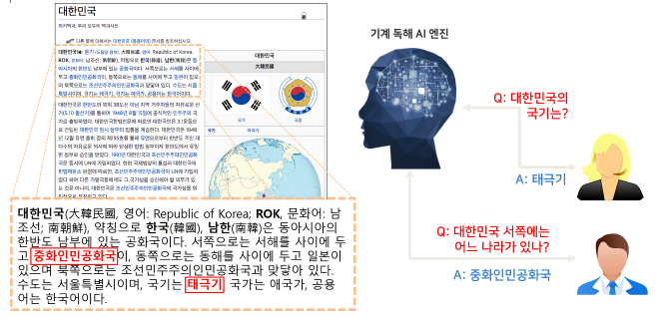
Machine Reading Comprehension
MRC는 인공지능 알고리즘이 스스로 문제를 분석하고 질문에 최적화된 답안을 찾아내는 기술
기계는 문자(String)을 벡터값으로 인식하고 임베딩하여 학습
MRC의 대표적인 기술적 활용은 Question & Answering 시스템
출처: https://woongsin94.tistory.com/334

Slide 10
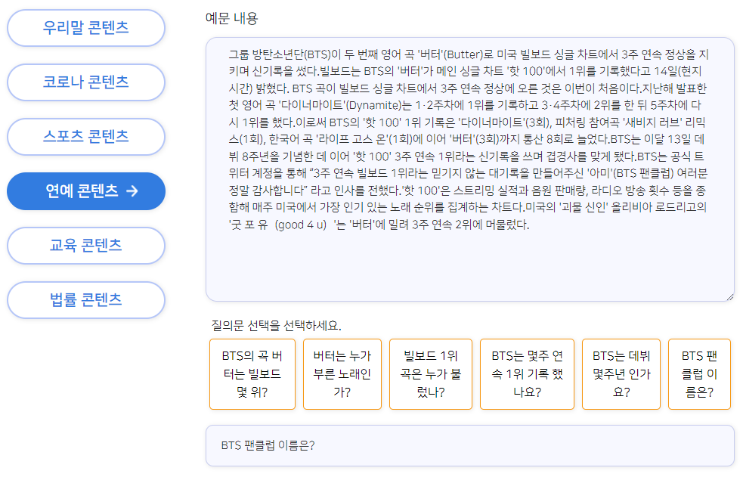
데모
MRC 데모

Slide 11
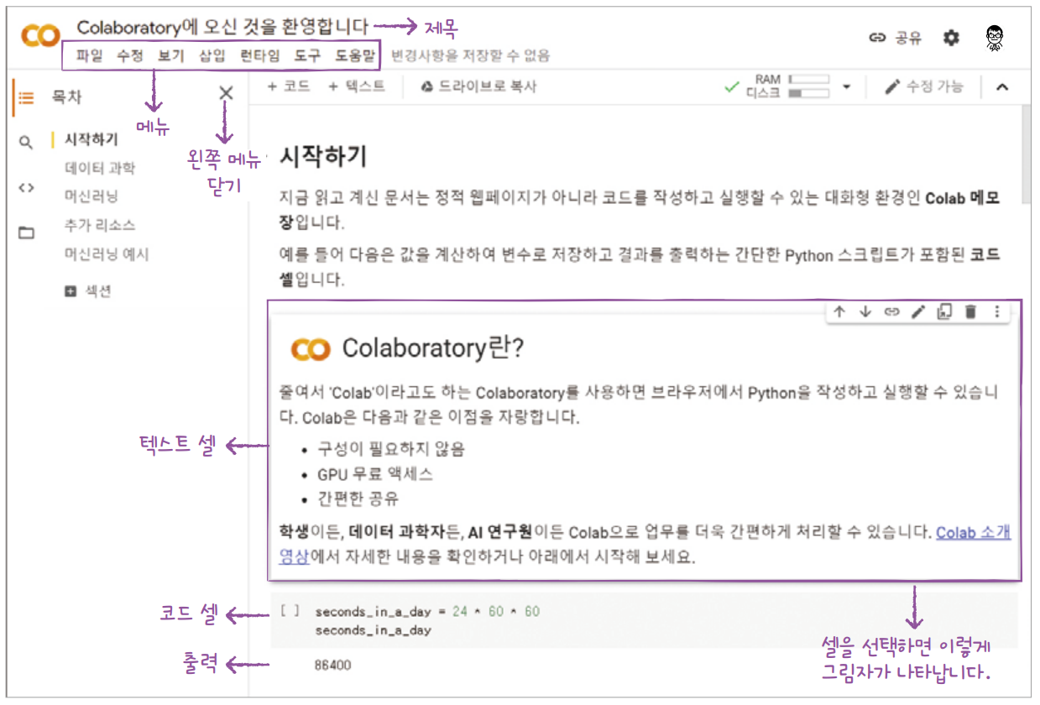
구글 Colab

Slide 12
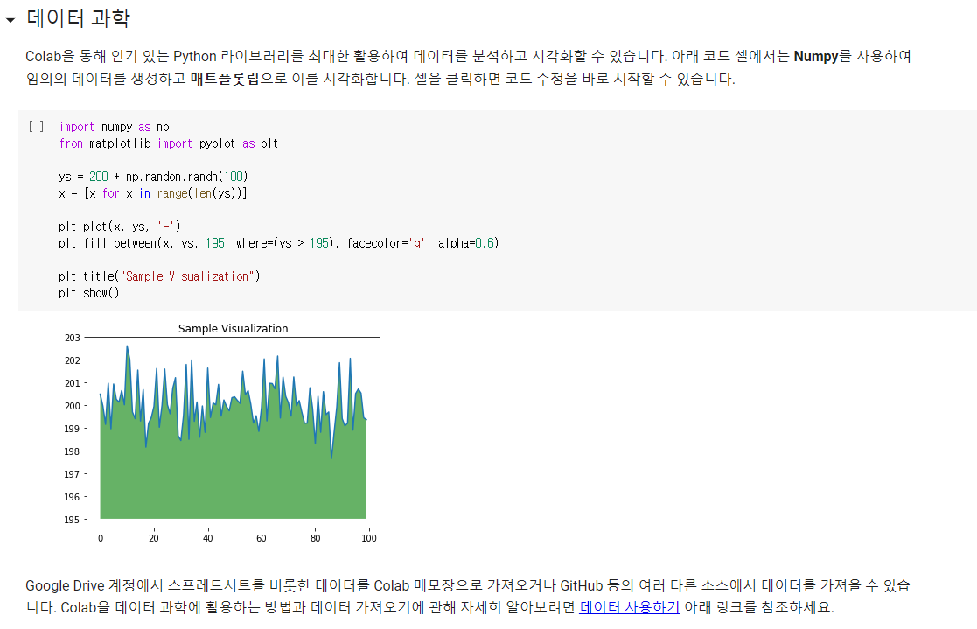
MRC Tutorial

Slide 13
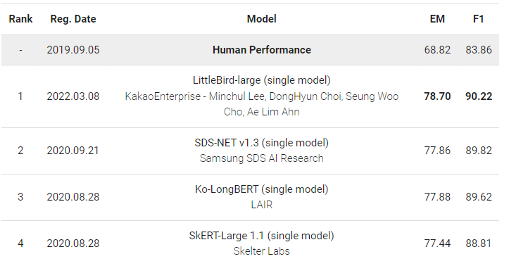
학습 데이터
KorQuAD 2.x
질문/답변 쌍으로 구성된 한국어 Machine Reading Comprehension 데이터 셋
위키백과 한 페이지 전체가 지문으로 주어짐
Baseline 모델로 공개된 구글 BERT를 활용하여 F1-Score 46% 성능이 나옴(2020.06)
사람의 F1-Score는 83.86%

Slide 14
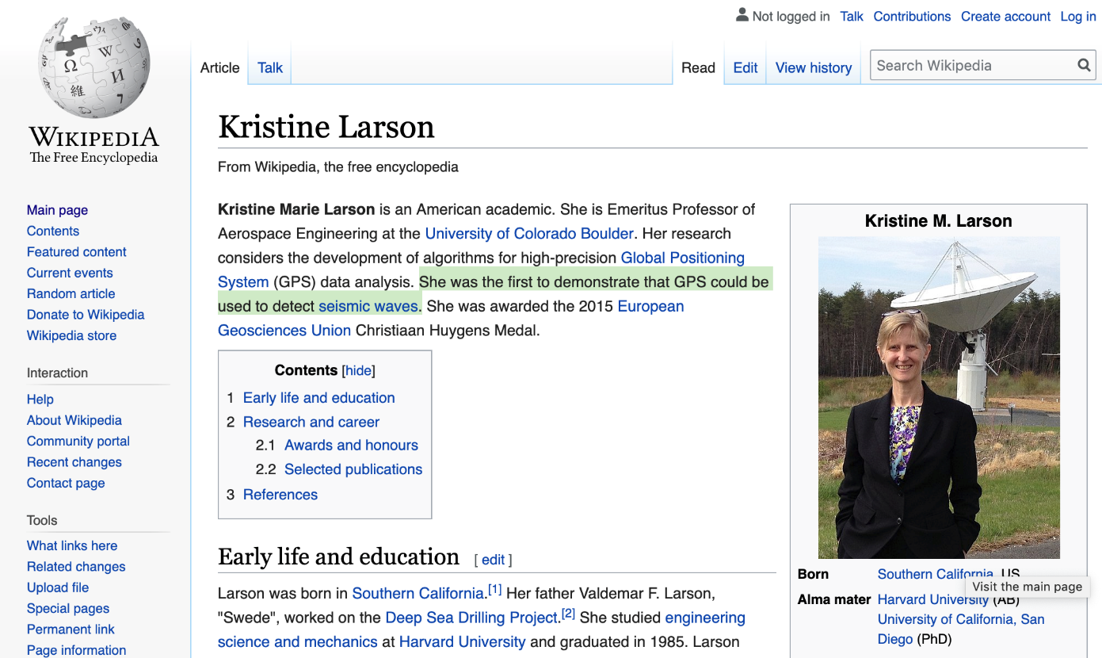
Open-domain QA
주어진 지문이 아니라 Open되어 있는 도메인의 지식(ex: wiki)을 검색을 이용하여 원하는 지문을 찾고 지문내에서 MRC를 수행하는 과정
데이터 수집 방법 설계/개발
검색을 위한 데이터 처리/색인 프로그램 개발

Slide 15
프로젝트 진행 순서
손흥민
프리미어리그 득점왕은 누구야?
응용 프로그램
Retrieval 시스템
Fine Tuning 모델
프리미어리그 관련 wiki

Slide 16
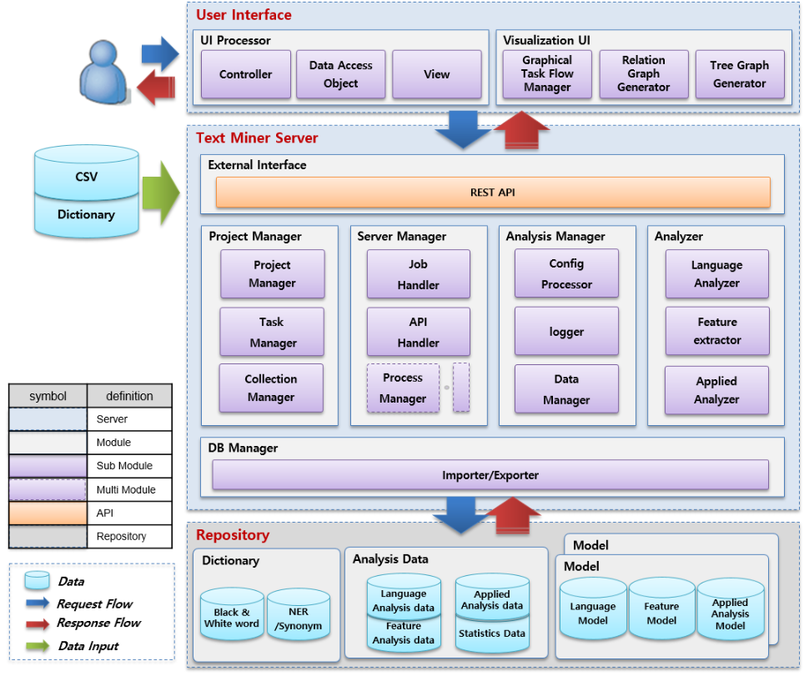
아키텍처 설계 하기
아키텍처 예시

Slide 17
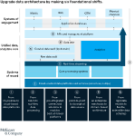

Slide 18
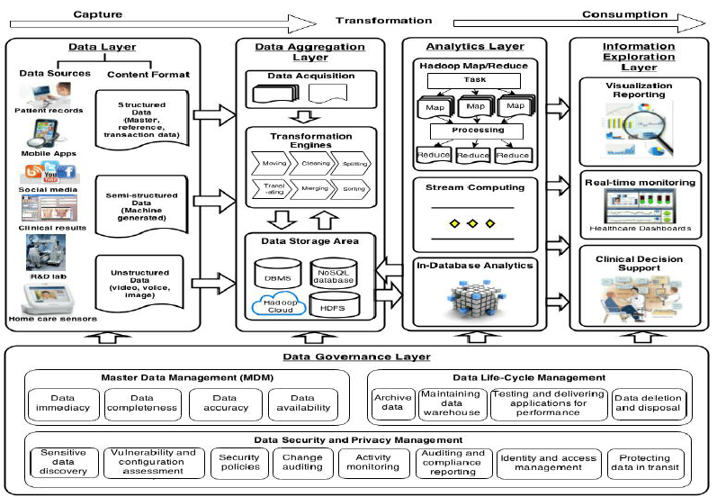

Slide 20
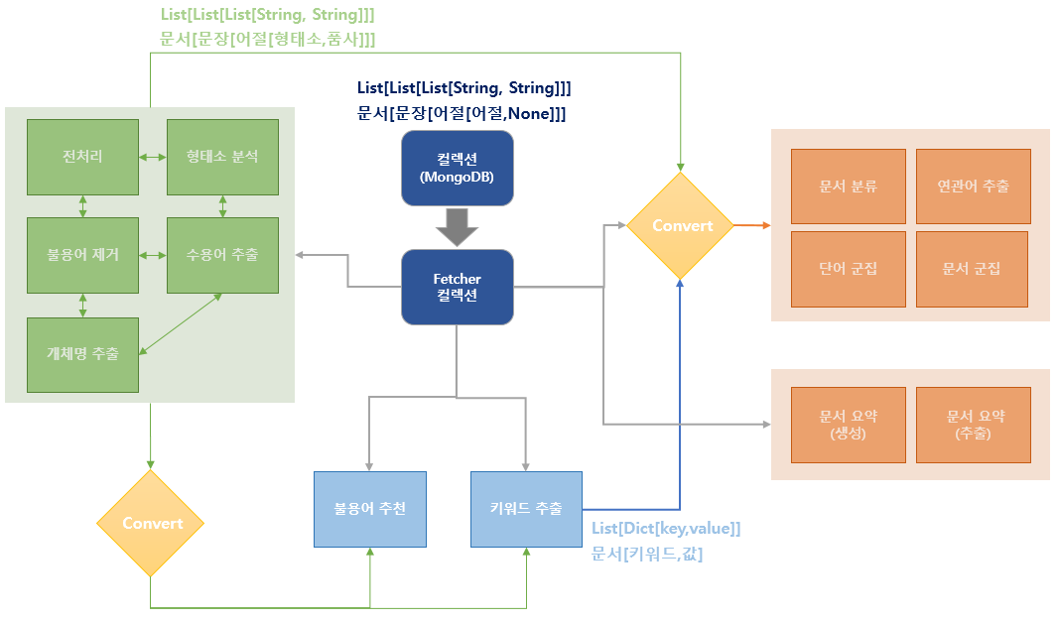
데이터 Flow
데이터 Flow 예시

Slide 21
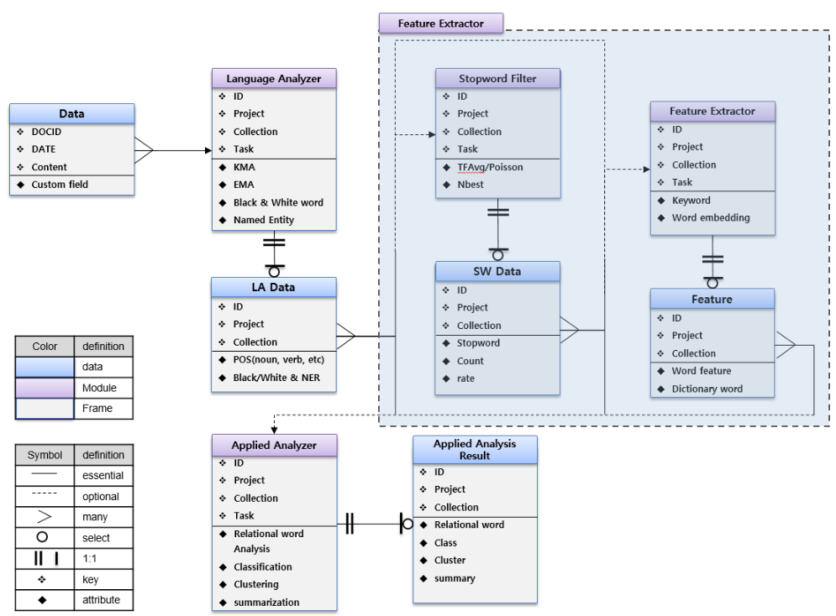
ERD 관계도(클래스 다이어그램)
ERD 관계도

Slide 22
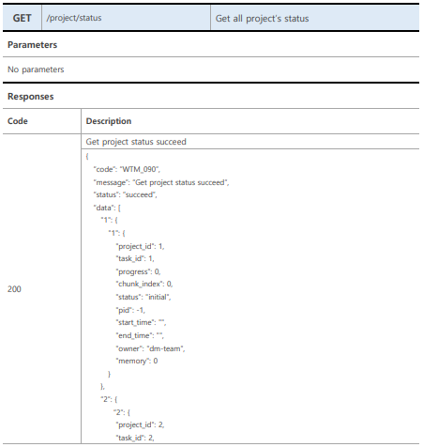
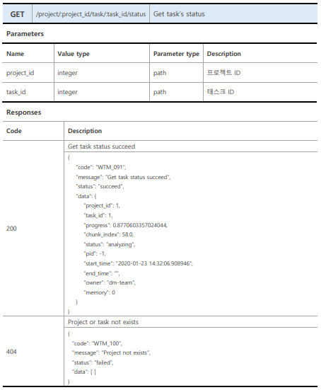
API 명세
API 명세 예시

